Slide 1
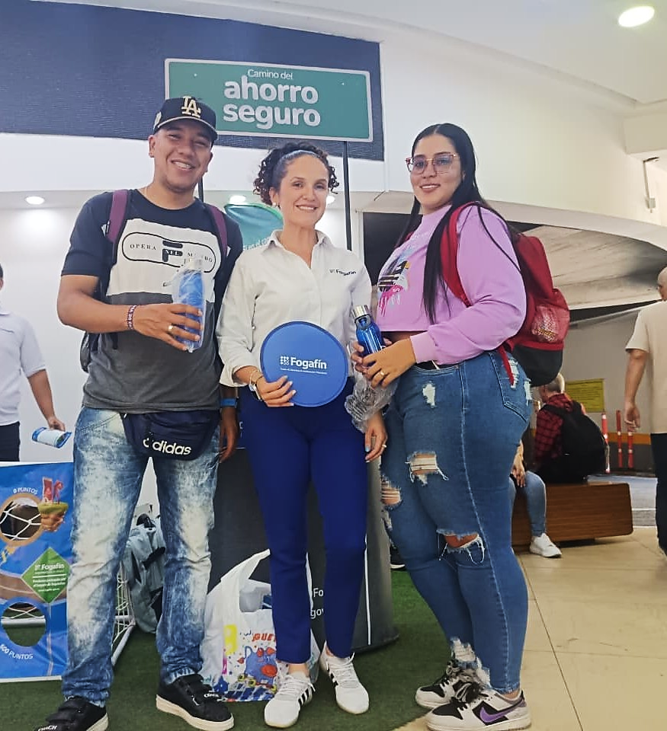
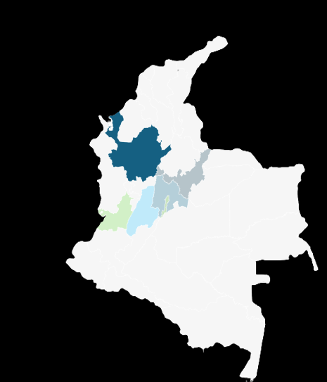
Espacios de relacionamiento ciudadano
“Camino del Ahorro Seguro”
Departamento de
Antioquia
Junio de 2026
Departamento de Relacionamiento Ciudadano

Slide 2




Información general del evento
01
Fecha
Mayo 21 y 22 de 2026.
02
Junio 11: Gran Plaza, Medellín
Junio 12: Mayorca, Sabaneta
Lugares
03
Espacio de relacionamiento ciudadano
“Camino del Ahorro Seguro”
Evento
04
10:00 a.m.- 6:00 p.m., jornada continua
Horario

Slide 3
Temas a desarrollar
Enfoque de
las actividades
01
04
Cifras de las actividades
¿Por qué es importante para Fogafín participar?
02
05
Registro fotográfico
Medios utilizados para informar a la ciudadanía
03

Slide 4
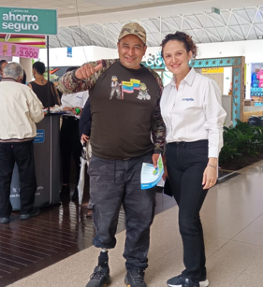

1. Enfoque de
las actividades

Slide 5
Objetivo de la realización de estos espacios
En el marco del compromiso de Fogafín por fortalecer su cercanía con la ciudadanía, se desarrollaron en el departamento de Antioquia actividades BTL de relacionamiento ciudadano, orientadas a generar experiencias directas, pedagógicas y participativas con la población.
A través de la estrategia “Camino del Ahorro Seguro”, definida en el Plan de Relacionamiento Ciudadano 2026, estas acciones buscaron acercar a Fogafín a las comunidades y facilitar la comprensión de su rol en la protección del ahorro de los ciudadanos en Colombia.
En este contexto, las actividades se enfocaron en:
  Fortalecer la presencia institucional de Fogafín en el territorio, mediante espacios de interacción directa con la ciudadanía.
  Promover la educación financiera, con énfasis en la importancia del ahorro seguro.
  Sensibilizar a la población, especialmente en los niveles socioeconómicos 1, 2 y 3, sobre la relevancia de proteger sus recursos.
  Dar a conocer las características del Seguro de Depósitos, explicando de manera sencilla cómo este mecanismo respalda el dinero de los ahorradores y contribuye a generar confianza en el sistema financiero.
  Desarrollar experiencias lúdico-pedagógicas, propias de las estrategias BTL, que facilitaron el aprendizaje, la recordación del mensaje y el reconocimiento del rol de Fogafín.

Slide 6
Enfoque de la feria
Acercar a Fogafín a la ciudadanía, promoviendo el reconocimiento de su rol institucional mediante mensajes claros, sencillos y cercanos, que permitan comprender cómo la entidad contribuye a la seguridad y estabilidad del sistema financiero colombiano y fortalece la confianza en el ahorro formal.
Facilitar la comprensión del Seguro de Depósitos, a través de explicaciones prácticas, ejemplos cotidianos y actividades pedagógicas, que permitan a las personas entender de manera simple sus características, beneficios y su importancia como mecanismo de protección del ahorro.
Generar espacios presenciales, participativos e incluyentes, diseñados para acercar la entidad a las comunidades, donde los ciudadanos puedan interactuar directamente con el equipo de Fogafín, resolver sus inquietudes y participar en actividades lúdicas que promuevan el aprendizaje, la educación financiera y la toma de decisiones informadas.
Propósitos
específicos
Espacios
Acercamiento
Educar

Slide 7
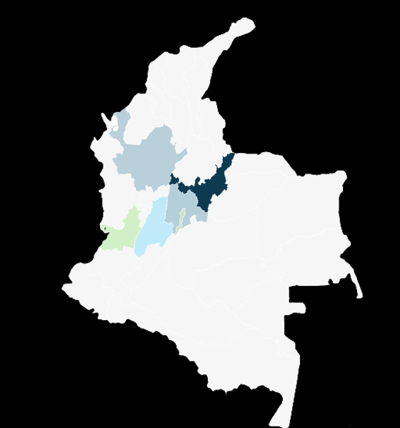
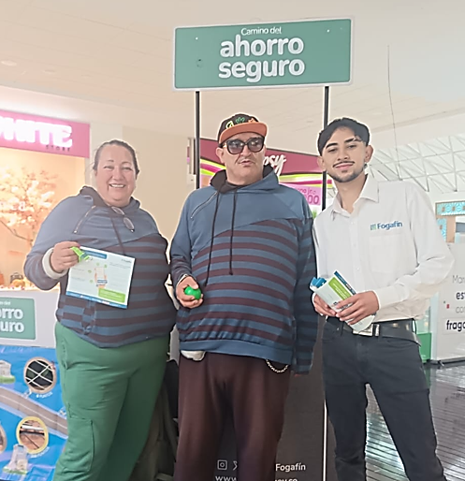
2. ¿Por qué Fogafín
propicia estos espacios?

Slide 8

Acercamiento con la ciudadanía
Estos espacios permiten acercar a Fogafín a las personas, dando a conocer su rol y resaltando la importancia del ahorro en todas las etapas de la vida:
El ahorro permite contar con un respaldo frente a imprevistos.
El Seguro de Depósitos protege el dinero en entidades inscritas en Fogafín.
Este acercamiento permite:
✅ Generar confianza en el sistema financiero.
✅ Resolver inquietudes de manera directa.
✅ Conectar la educación financiera para el ahorro con la vida cotidiana.

Slide 9
3. Medios utilizados para
informar a la ciudadanía

Slide 10

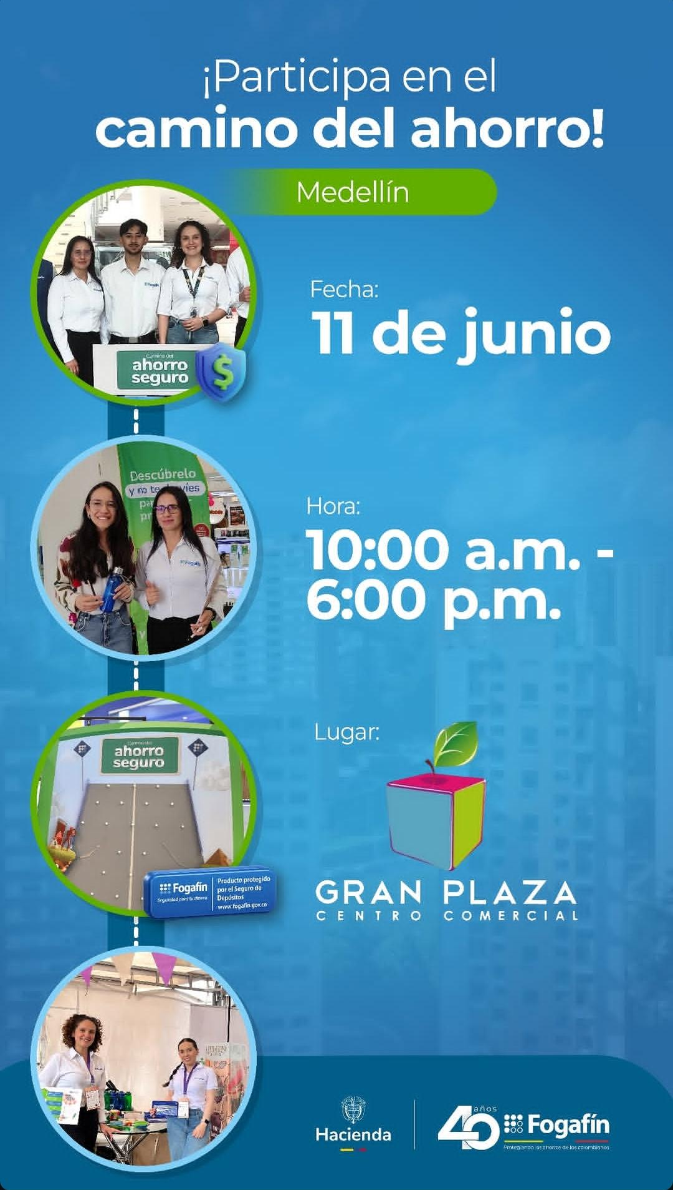
Medios utilizados para informar a la ciudadanía
Como parte de la estrategia de divulgación institucional, se emplearon los canales digitales de Fogafín, especialmente sus redes sociales, con el fin de ampliar el alcance de las actividades desarrolladas en territorio y fortalecer su visibilidad ante la ciudadanía.
Las publicaciones se orientaron a comunicar de forma clara, dinámica y accesible mensajes clave sobre la importancia del ahorro y la protección de los recursos a través del Seguro de Depósitos. Asimismo, permitieron visibilizar las jornadas de la estrategia “Camino del Ahorro Seguro”, destacando los espacios de interacción directa con la ciudadanía —en particular con población de niveles socioeconómicos 1, 2 y 3— y reforzando el rol pedagógico de Fogafín.
Enlace publicación de la actividad
https://www.instagram.com/p/DZgZLs2Fd1G/?igsh=MThnbzNlb2UxazlhdA==

Slide 11
4. Cifras de la
participación

Slide 12
Participación
de la ciudadanía
Participación
en cifras
Estrategia de
interacción
y entrega de
incentivos
Nivel de satisfacción
de la información recibida

Slide 13
Cifras de la feria
Participación de
la ciudadanía
Participación
en cifras
Estrategia de
interacción
y entrega de
incentivos
Nivel de satisfacción
de la información recibida

Slide 14
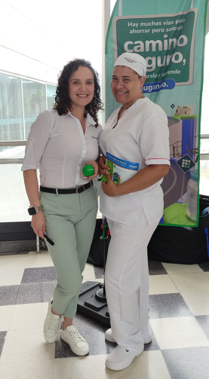
Participantes
Las dos jornadas BTL desarrolladas en Antioquia contaron con una alta participación de públicos diversos, incluyendo familias, comerciantes y visitantes, favorecida por la ubicación estratégica de ambos puntos. En estos espacios se logró una interacción activa, facilitando el diálogo, la apropiación de los mensajes y un intercambio cercano con la ciudadanía. Asimismo, la dinámica de futbolito demostró un alto poder de atracción entre el público infantil, convirtiéndose en un elemento clave para aumentar la participación en el stand. Los niños, en muchos casos, motivaron e invitaron a sus padres y acompañantes a acercarse a la actividad, generando espacios de interacción familiar alrededor del juego. Esta conexión inicial permitió que más adultos conocieran el mensaje de Fogafín y participaran en la actividad informativa, ampliando el alcance de la estrategia de manera natural y efectiva.

Slide 15
Cifras de la feria
Participación de
la ciudadanía
Participación
en cifras
Estrategia de
interacción
y entrega de
incentivos
Nivel de satisfacción
de la información recibida

Slide 16
Participación en cifras
Alta participación en ambos municipios, con un alcance mayor a los 800 ciudadanos (a quienes se les entregó volante informativo) y una participación efectiva de 597 personas (quienes se vincularon a la actividad y recibieron material de divulgación).
Se destaca mayor nivel de participación en el municipio de Sabaneta, evidenciando alto interés e interacción directa con la comunidad.
Alcance
Participación
Más de 800*
336
Lugar | Alcance | Participación
Medellín | 298 | 158
Sabaneta | +500 | 429
*Aunque se entregó la totalidad de los volantes disponibles para la actividad (500 unidades), el alcance superó esta cifra. Esto se debió a que, en la etapa final, ya no se contaba con material impreso; sin embargo, el atractivo de la dinámica permitió captar la atención de más ciudadanos e involucrarlos en la actividad.

Slide 17
Cifras de la feria
Participación de
la ciudadanía
Participación
en cifras
Estrategia de
interacción
y entrega de
incentivos
Nivel de satisfacción
de la información recibida

Slide 18
Material de divulgación y recordación
La entrega de incentivos se vinculó a la participación en la dinámica del futbolito del Camino del ahorro seguro, promoviendo el aprendizaje a través del juego.
Los participantes obtenían puntajes mediante lanzamientos y respuesta de preguntas sobre ahorro y el Seguro de Depósitos.
Según el desempeño, se asignaron artículos de divulgación (esferos, bolsas, llaveros, pelotas antiestrés, entre otros).
La estrategia garantizó la participación de todos los interesados, fomentando el interés y la recordación de los mensajes clave.

Slide 19
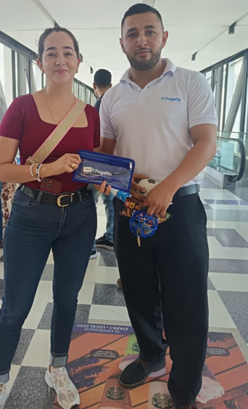
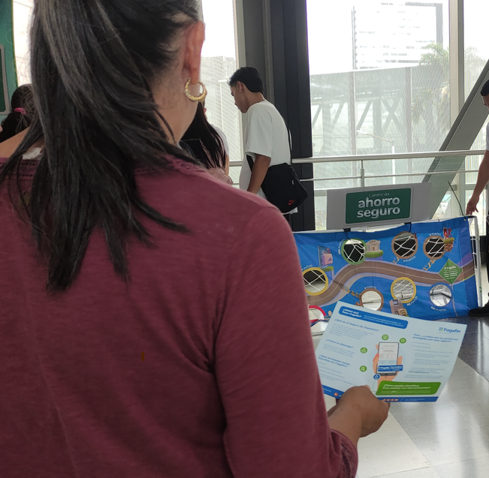
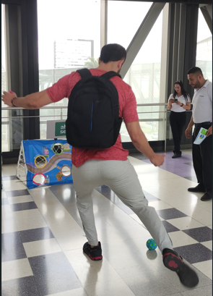
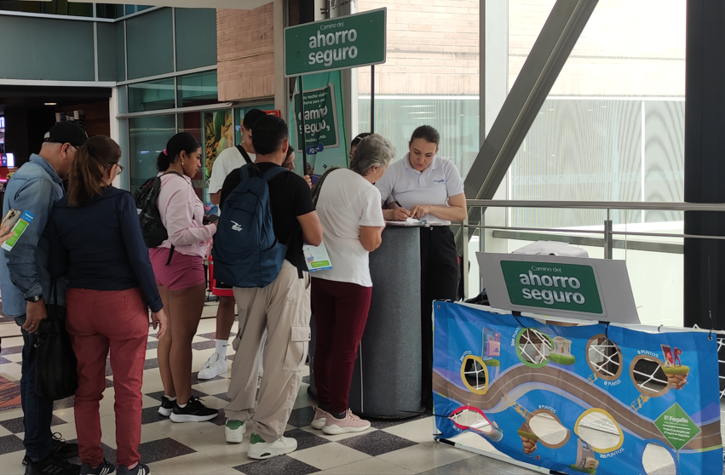
Flujo de la participación
🎯 Recibe la información
🎲 Lanza en el
futbolito
(2 intentos)
❓ Responde
preguntas
🏆 Obtiene
puntaje
🎁 Recibe incentivo

Slide 20
Cifras de la feria
Participación de
la ciudadanía
Participación
en cifras
Estrategia de
interacción
y entrega de
incentivos
Nivel de satisfacción
de la información recibida

Slide 21
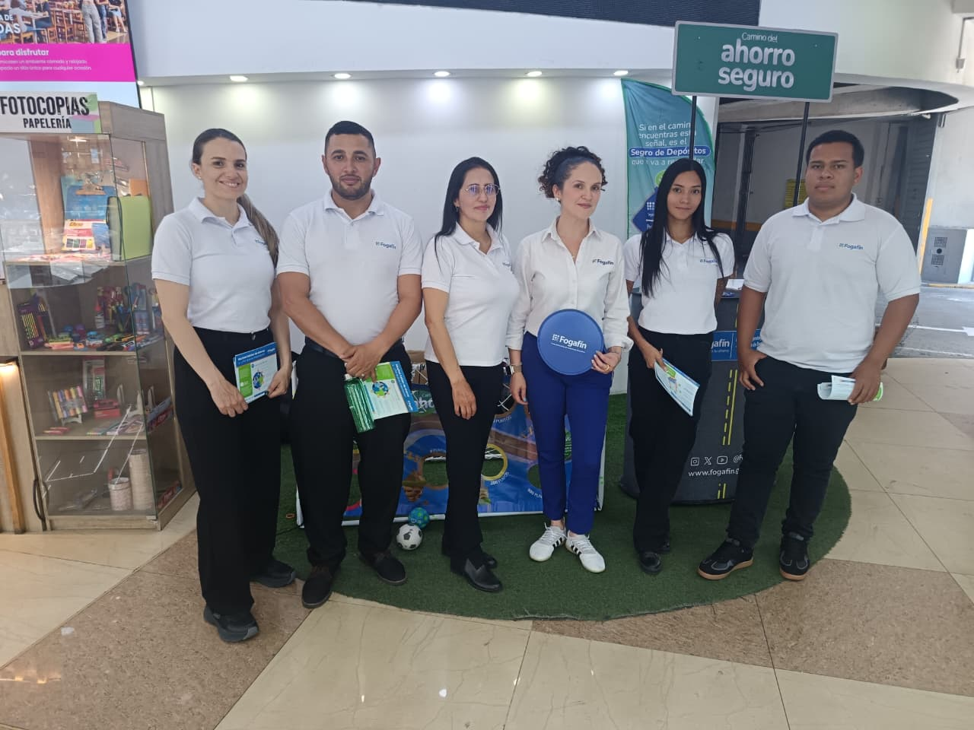
Nivel de satisfacción de la información recibida
Con el propósito de evaluar el nivel de satisfacción de los asistentes frente a la información brindada durante las actividades de relacionamiento ciudadano desarrolladas por Fogafín en los municipios de Medellín y Sabaneta (Antioquia), se aplicó un instrumento de medición a un total de 40 participantes, mediante la realización de 20 encuestas aleatorias en cada una de las jornadas.
A continuación, se presentan los principales resultados obtenidos:

Slide 22
Nivel de satisfacción de la información recibida
Pregunta: ¿Considera que la información proporcionada durante la actividad es aplicable a su día a día?
Pregunta: ¿Considera que la información proporcionada durante la actividad es aplicable a su día a día?
87%
Los resultados muestran una percepción positiva frente a la utilidad de la información brindada durante las jornadas realizadas en Medellín y Sabaneta. El 100% de los participantes otorgó valoraciones favorables, sin registrarse respuestas negativas.
El 87% indicó que la información es siempre aplicable a su vida cotidiana, el 8% señaló que es ocasionalmente aplicable y el 5% manifestó que es casi siempre aplicable. Lo anterior evidencia que, para la gran mayoría de los asistentes, los contenidos compartidos tienen una aplicación directa en su día a día, mientras que un grupo menor percibe una aplicabilidad más limitada según sus circunstancias o necesidades particulares.
8%
5%
Estos hallazgos resaltan la capacidad de Fogafín para transmitir información útil y relevante, facilitando la comprensión de conceptos financieros que pueden apoyar una toma de decisiones más informada y segura.
Siempre
Casi siempre
Ocasionalmente

Slide 23
Nivel de satisfacción de la información recibida
Pregunta: A partir de la información recibida ¿considera que es importante ahorrar en entidades financieras formales?
90%
7%
3%
Siempre
Casi siempre
Ocasionalmente
Los resultados evidencian una percepción altamente positiva frente a la importancia del ahorro en entidades financieras formales.
El 90% de los participantes considera que siempre es importante ahorrar en este tipo de entidades, el 7% señala que casi siempre es importante y el 3% restante indica que lo es ocasionalmente.
Estos resultados reflejan que la gran mayoría de los asistentes reconoce los beneficios del ahorro formal y la importancia de utilizar entidades financieras autorizadas para proteger sus recursos. Asimismo, evidencian que los mensajes compartidos durante la actividad contribuyen al fortalecimiento de conocimientos y prácticas financieras orientadas a promover un ahorro más seguro y confiable.

Slide 24


Nivel de satisfacción de la información recibida
Pregunta: ¿Cuáles temas de la actividad le parecieron más útiles?
Pregunta: ¿Cuáles temas de la actividad le parecieron más útiles?
77%
La explicación sobre el ahorro fue identificada como el tema más útil por el 77% de los participantes, evidenciando un alto interés en adquirir conocimientos que contribuyan al fortalecimiento de hábitos financieros responsables y a una mejor gestión de sus recursos.
Por su parte, el 23% destacó la utilidad de la explicación sobre el Seguro de Depósitos, lo que refleja la importancia que tiene para los asistentes conocer los mecanismos de protección de los recursos depositados en las entidades financieras.
En conjunto, estos resultados evidencian que la actividad logró transmitir de manera clara conceptos fundamentales de educación financiera orientados al ahorro, generando un mayor interés en este hábito y fortaleciendo el conocimiento sobre las herramientas que contribuyen a la seguridad de los recursos financieros.
23%
Seguro de Depósitos
Ahorro

Slide 25
Nivel de satisfacción de la información recibida
Nivel de satisfacción de la información recibida
Pregunta: ¿ Le comentaría esta actividad a familiares o amigos para que también reciban esta información?
Pregunta: ¿ Le comentaría esta actividad a familiares o amigos para que también reciban esta información?
El 97% de los participantes afirmó que definitivamente recomendaría la actividad a familiares o amigos, lo que evidencia una valoración altamente positiva de la experiencia y de la información recibida. Por su parte, un 3% indicó que probablemente no la recomendaría.
Estos resultados reflejan un alto nivel de satisfacción entre los asistentes y sugieren que los contenidos compartidos fueron percibidos como útiles, claros y relevantes. Asimismo, evidencian un importante potencial de difusión a través de las recomendaciones de los participantes, contribuyendo a ampliar el alcance de las actividades de educación financiera para el ahorro, desarrolladas por Fogafín.
97%
Definitivamente sí
3%
Probablemente no

Slide 26




Nivel de satisfacción de la información recibida
Pregunta: ¿Qué otro tipo de información le gustaría conocer en actividades como estas?
Pregunta: ¿Qué otro tipo de información le gustaría conocer en actividades como estas?
Educación financiera
58%
Los resultados evidencian que el 58% de los participantes manifestó interés en recibir más información sobre temas de educación financiera, particularmente relacionados con ahorro, CDT e inversión, lo que refleja una intención de fortalecer sus conocimientos para la adecuada gestión de sus recursos financieros.
Por otra parte, el 30% indicó que no requiere información adicional, lo que podría sugerir satisfacción con los contenidos abordados durante la actividad.
Asimismo, el 7% expresó interés en conocer más sobre Fogafín, mientras que el 5% mencionó temas relacionados con turismo, los cuales no hacen parte de las competencias de la entidad.
No requiere información
30%
Fogafín
7%
No competente
5%

Slide 27
Principales hallazgos de las jornadas
Teniendo en cuenta la observación directa y el comportamiento de los participantes durante el desarrollo de ambas jornadas, así como el acompañamiento del equipo logístico en campo, se identificaron los siguientes aspectos relevantes:
Fortalecimiento del conocimiento sobre el Seguro de Depósitos:
Alto poder de atracción del público infantil:
Recepción positiva del material informativo:
Visibilidad y alcance de la estrategia:
Experiencia positiva para los asistentes:
Se evidenció un interés significativo por parte de los ciudadanos en conocer la función de Fogafín. Las jornadas permitieron aclarar percepciones erróneas y explicar el papel de la entidad en la protección de los ahorros.
La dinámica de futbolito incentivó la participación, especialmente de niños, quienes motivaron la interacción familiar y ampliaron el alcance de la actividad.
La entrega de materiales fortaleció el conocimiento sobre el ahorro y los mecanismos de protección financiera, promoviendo espacios de conversación con los asistentes.
Las ubicaciones estratégicas en centros comerciales facilitaron una alta afluencia de público, mayor exposición de Fogafín y un amplio alcance en la divulgación del mensaje.
La combinación de información y obsequios institucionales incentivó la participación y favoreció la recordación de los mensajes clave.

Slide 28
Conclusiones
Los resultados de las jornadas “Camino del Ahorro Seguro” realizadas en Medellín y Sabaneta evidencian una experiencia positiva en términos de participación, aprendizaje y acercamiento con la ciudadanía. A partir de la observación en campo y de la interacción con los asistentes, se identificaron distintos aspectos que permiten comprender cómo se desarrollaron las actividades y cuál fue su alcance.
En general, se destacó el interés de los ciudadanos por conocer la función de Fogafín y entender el Seguro de Depósitos, lo que permitió aclarar dudas y desmitificar algunas ideas equivocadas sobre la entidad. Asimismo, las actividades lograron atraer a públicos diversos, en parte gracias a dinámicas interactivas como el futbolito, que promovieron la participación de familias y amigos y facilitaron un mayor acercamiento al stand.
De igual manera, la entrega de material informativo y la interacción directa con el equipo en campo favorecieron espacios de conversación que ayudaron a explicar de manera sencilla temas relacionados con el ahorro y la protección de los recursos. Todo esto contribuyó a generar una experiencia positiva para los asistentes, quienes mostraron interés y receptividad frente a los contenidos compartidos.
A continuación, se presentan los principales hallazgos identificados durante el desarrollo de las jornadas:

Slide 29
Conclusiones
Transmisión efectiva de conceptos fundamentales:
Alto nivel de satisfacción y recomendación:
Enfoque institucional de la educación para el ahorro:
El 97% de los participantes manifestó que recomendaría la actividad a familiares o amigos, lo que refleja una experiencia positiva y una alta valoración del espacio.
Aunque se identificó interés en ampliar los contenidos, se concluye que estas iniciativas deben mantener su enfoque en la divulgación financiera orientada al ahorro, a través de la socialización de las características y beneficios del Seguro de Depósitos, en línea con el alcance de Fogafín.
El tema del Seguro de Depósitos fue comprendido con claridad y se posicionó como el contenido de mayor impacto entre los participantes, permitiendo además aclarar dudas y percepciones erróneas sobre la función de Fogafín.
Alta utilidad y aplicabilidad de la información:
Reconocimiento de la importancia del ahorro formal:
Interés en profundizar en educación financiera:
Los asistentes percibieron los contenidos como claros, útiles y cercanos a su realidad, evidenciando la pertinencia de los temas abordados y su relación con la protección del ahorro.
Se evidenció una valoración positiva del ahorro en entidades financieras formales, así como una mayor comprensión de los mecanismos de protección de los recursos dentro del sistema financiero.
Se identificó interés por continuar fortaleciendo el conocimiento sobre Fogafín y el Seguro de Depósitos, así como en otros temas asociados al ahorro y la protección de los recursos.

Slide 30
5. Registro
fotográfico

Slide 31
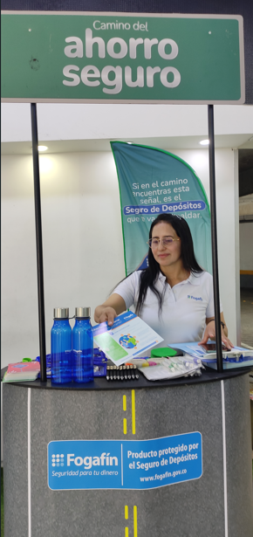
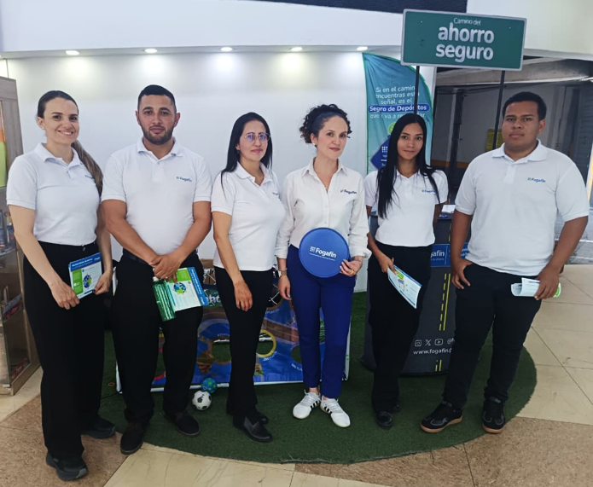
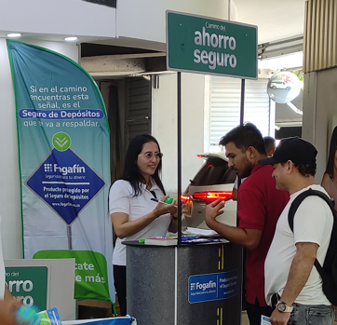
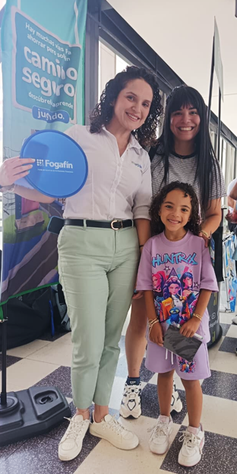
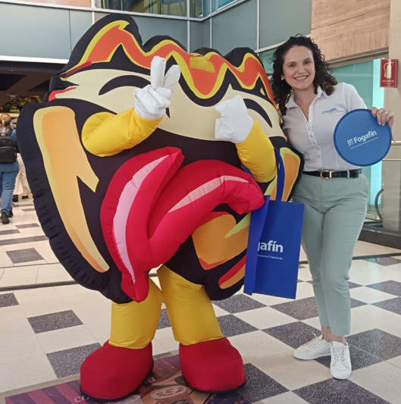
Registro fotográfico

Slide 32
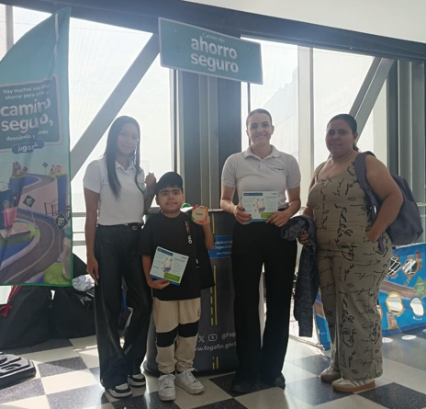
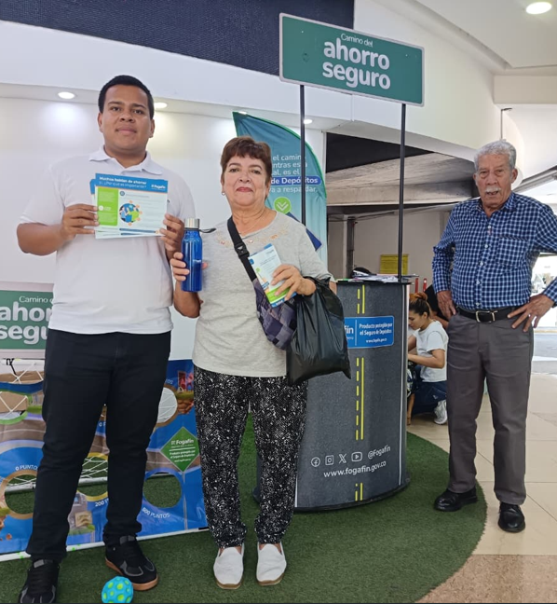
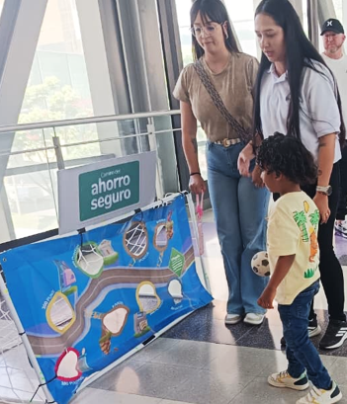
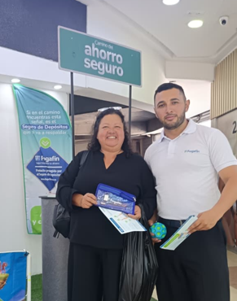
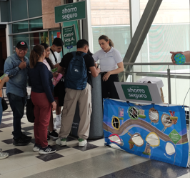
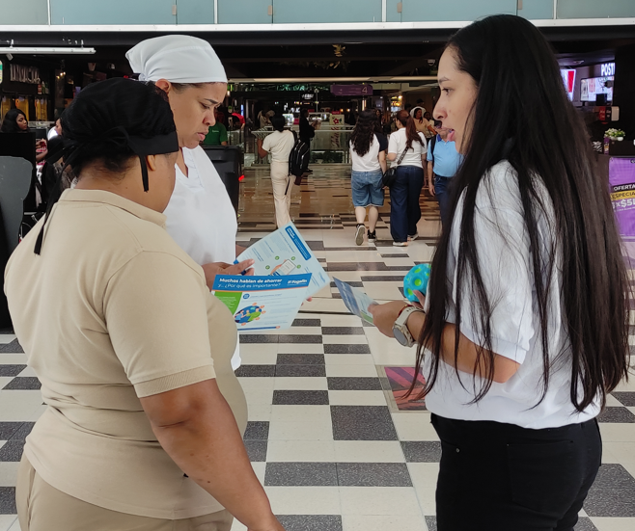
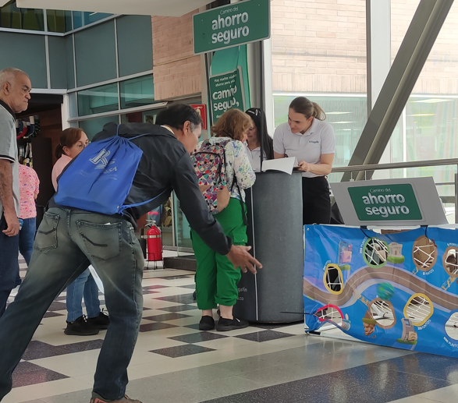
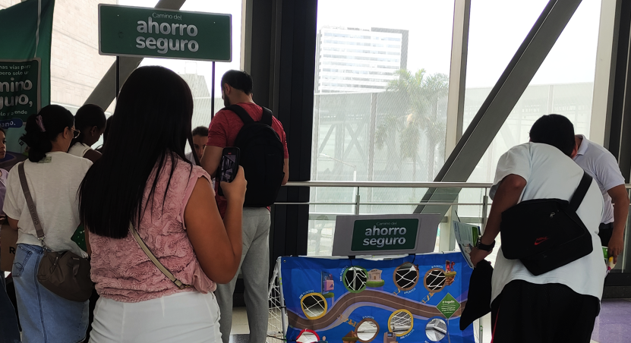

Slide 33
El desconocimiento del Seguro de Depósitos
equivale a su inexistencia

